Slide 1

Что такое юнит-тестирование
Юнит-тестирование — это проверка отдельной функции, метода или компонента в изоляции от остальной системы. Оно происходит на самом низком уровне кода, ещё до интеграции с интерфейсом, базой данных и другими частями приложения.
Ошибка в небольшой функции способна позже проявиться как серьёзная проблема во всём приложении. Юнит-тесты позволяют обнаружить такие ошибки на ранней стадии — когда их исправление обходится дешевле всего.

Slide 2

Что считается юнитом
Юнит — это минимальная логически самостоятельная часть программы, которую имеет смысл проверять отдельно. Это может быть функция, метод класса или небольшой компонент.
Универсального размера юнита не существует — он зависит от структуры приложения и языка программирования. Главное, чтобы у проверяемого участка были понятные входные данные и ожидаемый результат.

Slide 3

Цель юнит-тестирования
Точная проверка
Убедиться, что компонент выполняет свою функцию корректно при определённых входных условиях — например, что функция расчёта скидки возвращает правильное значение.
Локализация проблемы
Когда тест завершается ошибкой, область поиска уже значительно сужена. Разработчику не нужно искать причину во всей системе.

Slide 4
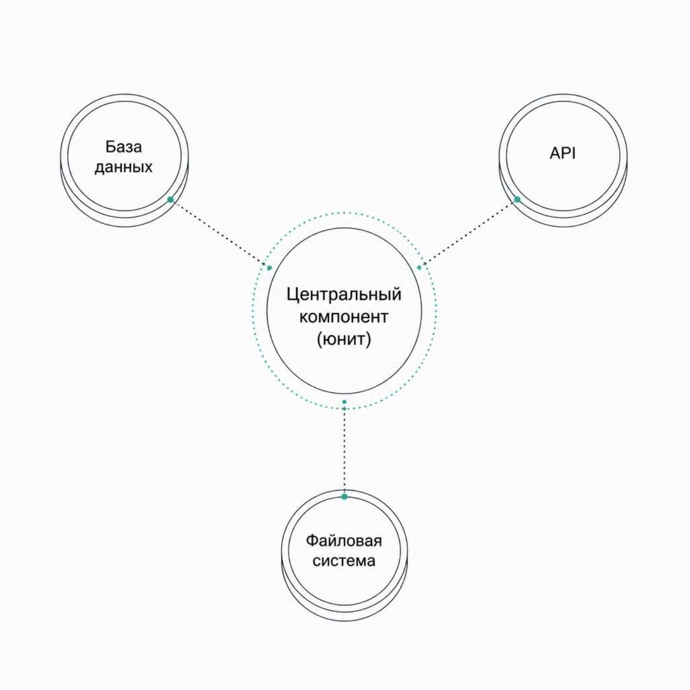
Изоляция как ключевой принцип
Проверяемый компонент должен быть максимально отделён от внешних зависимостей — базы данных, API, файловой системы. Это необходимо, чтобы результат теста зависел только от логики самого компонента.
Внешние зависимости заменяются контролируемыми объектами с заранее известным поведением. Так проверяется именно та логика, которая является объектом теста.

Slide 5

Входные данные и ожидаемый результат
Входные данные
Ожидаемый результат
Функции передаются конкретные, заранее определённые значения — основа любого юнит-теста.
Результат сравнивается с эталоном. Важно: эталон не должен вычисляться тем же способом, что и проверяемая функция.
Независимость проверки
Иначе можно повторить ту же ошибку и получить формально успешный тест для неправильной логики.

Slide 6
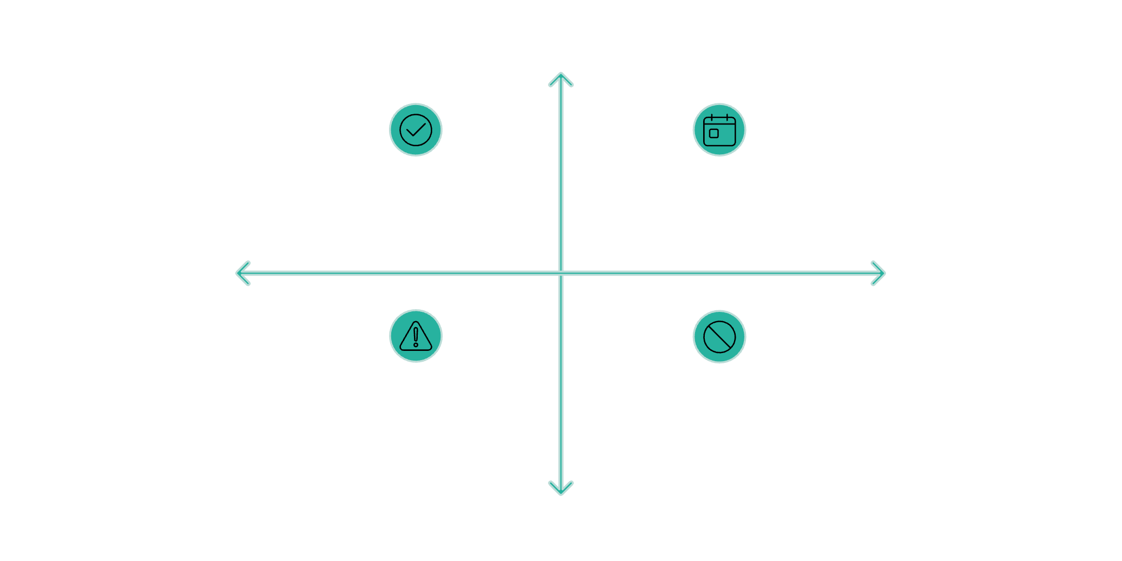
Позитивные и ошибочные условия
Компонент нельзя проверять только на одном успешном примере. Логика должна правильно обрабатывать разные допустимые и недопустимые условия.
Например, функция расчёта дней между датами должна корректно работать с обычными значениями, одинаковыми датами и ситуациями, где конечная дата раньше начальной.
Корректность результата
Позитивный сценарий — обычные даты
Граничный случай — одинаковые даты
Валидация формата
Граничные значения
Ошибочный сценарий — конец раньше начала
Негативные данные — невалидные форматы
Неправильные входы

Slide 7

Юнит-тест как исполняемая проверка
1
Автоматический вызов
Тест программно вызывает проверяемый компонент и передаёт ему необходимые значения без ручных действий.
2
Сравнение результата
Полученный результат автоматически сравнивается с ожидаемым по одинаковым правилам при каждом запуске.
3
Повторяемость
Одна и та же проверка выполняется снова и снова — это особенно важно при частых изменениях кода.

Slide 8

Кто обычно пишет юнит-тесты
Юнит-тесты чаще всего создают разработчики — для их написания требуется хорошее понимание внутренней структуры кода, существующих функций и их зависимостей.
Тестировщику важно понимать, какие проверки уже выполняются на низком уровне. Это помогает не дублировать их на более высоком уровне и сосредоточиться на других классах рисков.

Slide 9

Скорость выполнения юнит-тестов
мс
∞
Время выполнения
Частота запусков
Юнит-тест работает с небольшим участком кода без тяжёлой внешней инфраструктуры — результат почти мгновенный.
Высокая скорость позволяет запускать сотни тестов очень часто — сразу после каждого изменения кода.
0
Внешних зависимостей
Если тесту нужно реальное приложение и база данных — он уже не является юнит-тестом.

Slide 10


Значение юнит-тестирования для качества
Юнит-тестирование помогает находить логические ошибки в компонентах до того, как они влияют на пользовательские сценарии. Это снижает вероятность того, что простая ошибка дойдёт до более позднего уровня проверки.
Тесты также контролируют изменения: если разработчик переработал реализацию функции, существующие тесты быстро проверяют, сохранилось ли ожидаемое поведение. При этом юнит-тесты подтверждают корректность отдельных частей, но не дают информации о качестве всей системы целиком.
Юнит-тестирование — это первый уровень защиты качества, но не единственный. Оно работает в связке с интеграционным и системным тестированием.

